Slide 1

Vue프로젝트에 쉽게 Electron 적용하기
LC Dev. Team 이환웅
2021 December

Slide 2
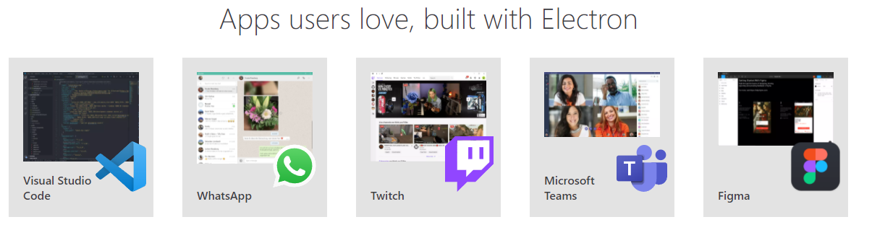
1. 소개
크로스 플랫폼을 지원하는 데스크탑앱 개발 기술

Slide 3
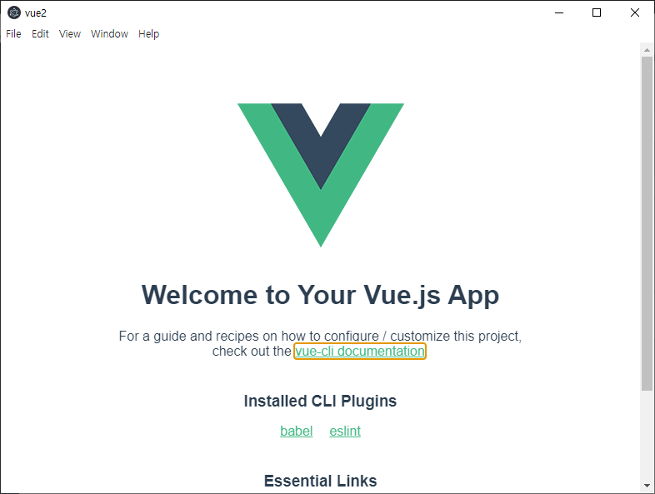
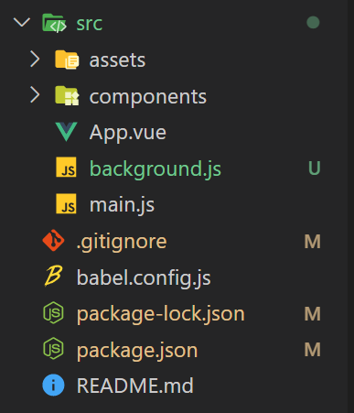
3. Vue + Electron Builer
Vue CLI를 이용해서 설치
$ vue add electron-builder
src/background.js 가 electron의 main.js 역할을 하게된다.
$ npm run electron:serve
$ npm run electron:build
Vue 프로젝트를 Electron 으로 띄웠다.

Slide 4
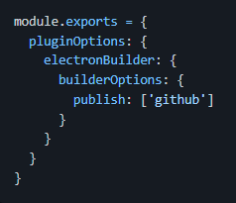
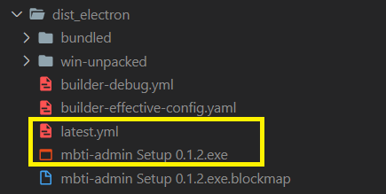
4. Auto Updater
Electron Updater 와 GitHub Release 를 이용
4-1. 환경 변수에 토큰 정보를 추가한다. $ export GH_TOKEN=[내 토큰 정보]
4-2. vue.config.js 에 Electron 빌드 옵션을 추가한다.
4-3. Build Electron App
$ npm run electron:build –p always

Slide 5
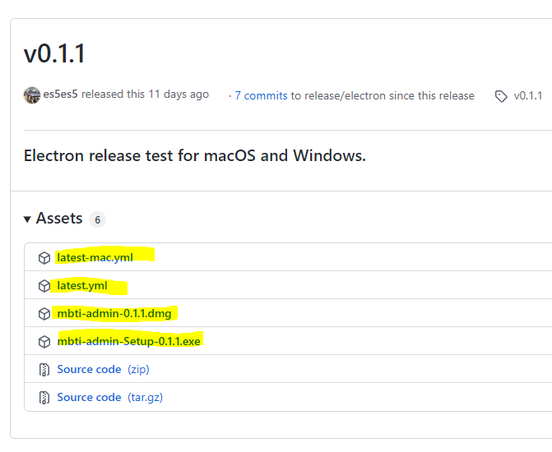
4. Auto Updater
4-4. GitHub Release에 올린다.
- Windows
lastest.yml
XXXX-Setup-[version].exe
- MacOS
lastest.yml
XXXX-[version].dmg

Slide 6
5. 참고자료
https://nklayman.github.io/vue-cli-plugin-electron-builder/
https://junglow9.tistory.com/7

